Slide 1
Googleカレンダー予定実績工数抽出
製作レビュー 資料
梅本直未 2024/2/28

Slide 2
目次
Googleカレンダー予定実績工数抽出の要件定義書
簡易製作フローチャート
詳細製作フローチャート (予定抽出・集計機能/実績抽出・集計機能/予定(日毎)・予定(集計)転記機能/実績(日毎)・実績(集計)転記機能/予定実績削除機能/ トリガー(１回/24時間)・(1回/毎月1日)機能))

Slide 3
Googleカレンダー
予定実績工数抽出 /要件定義書

Slide 4
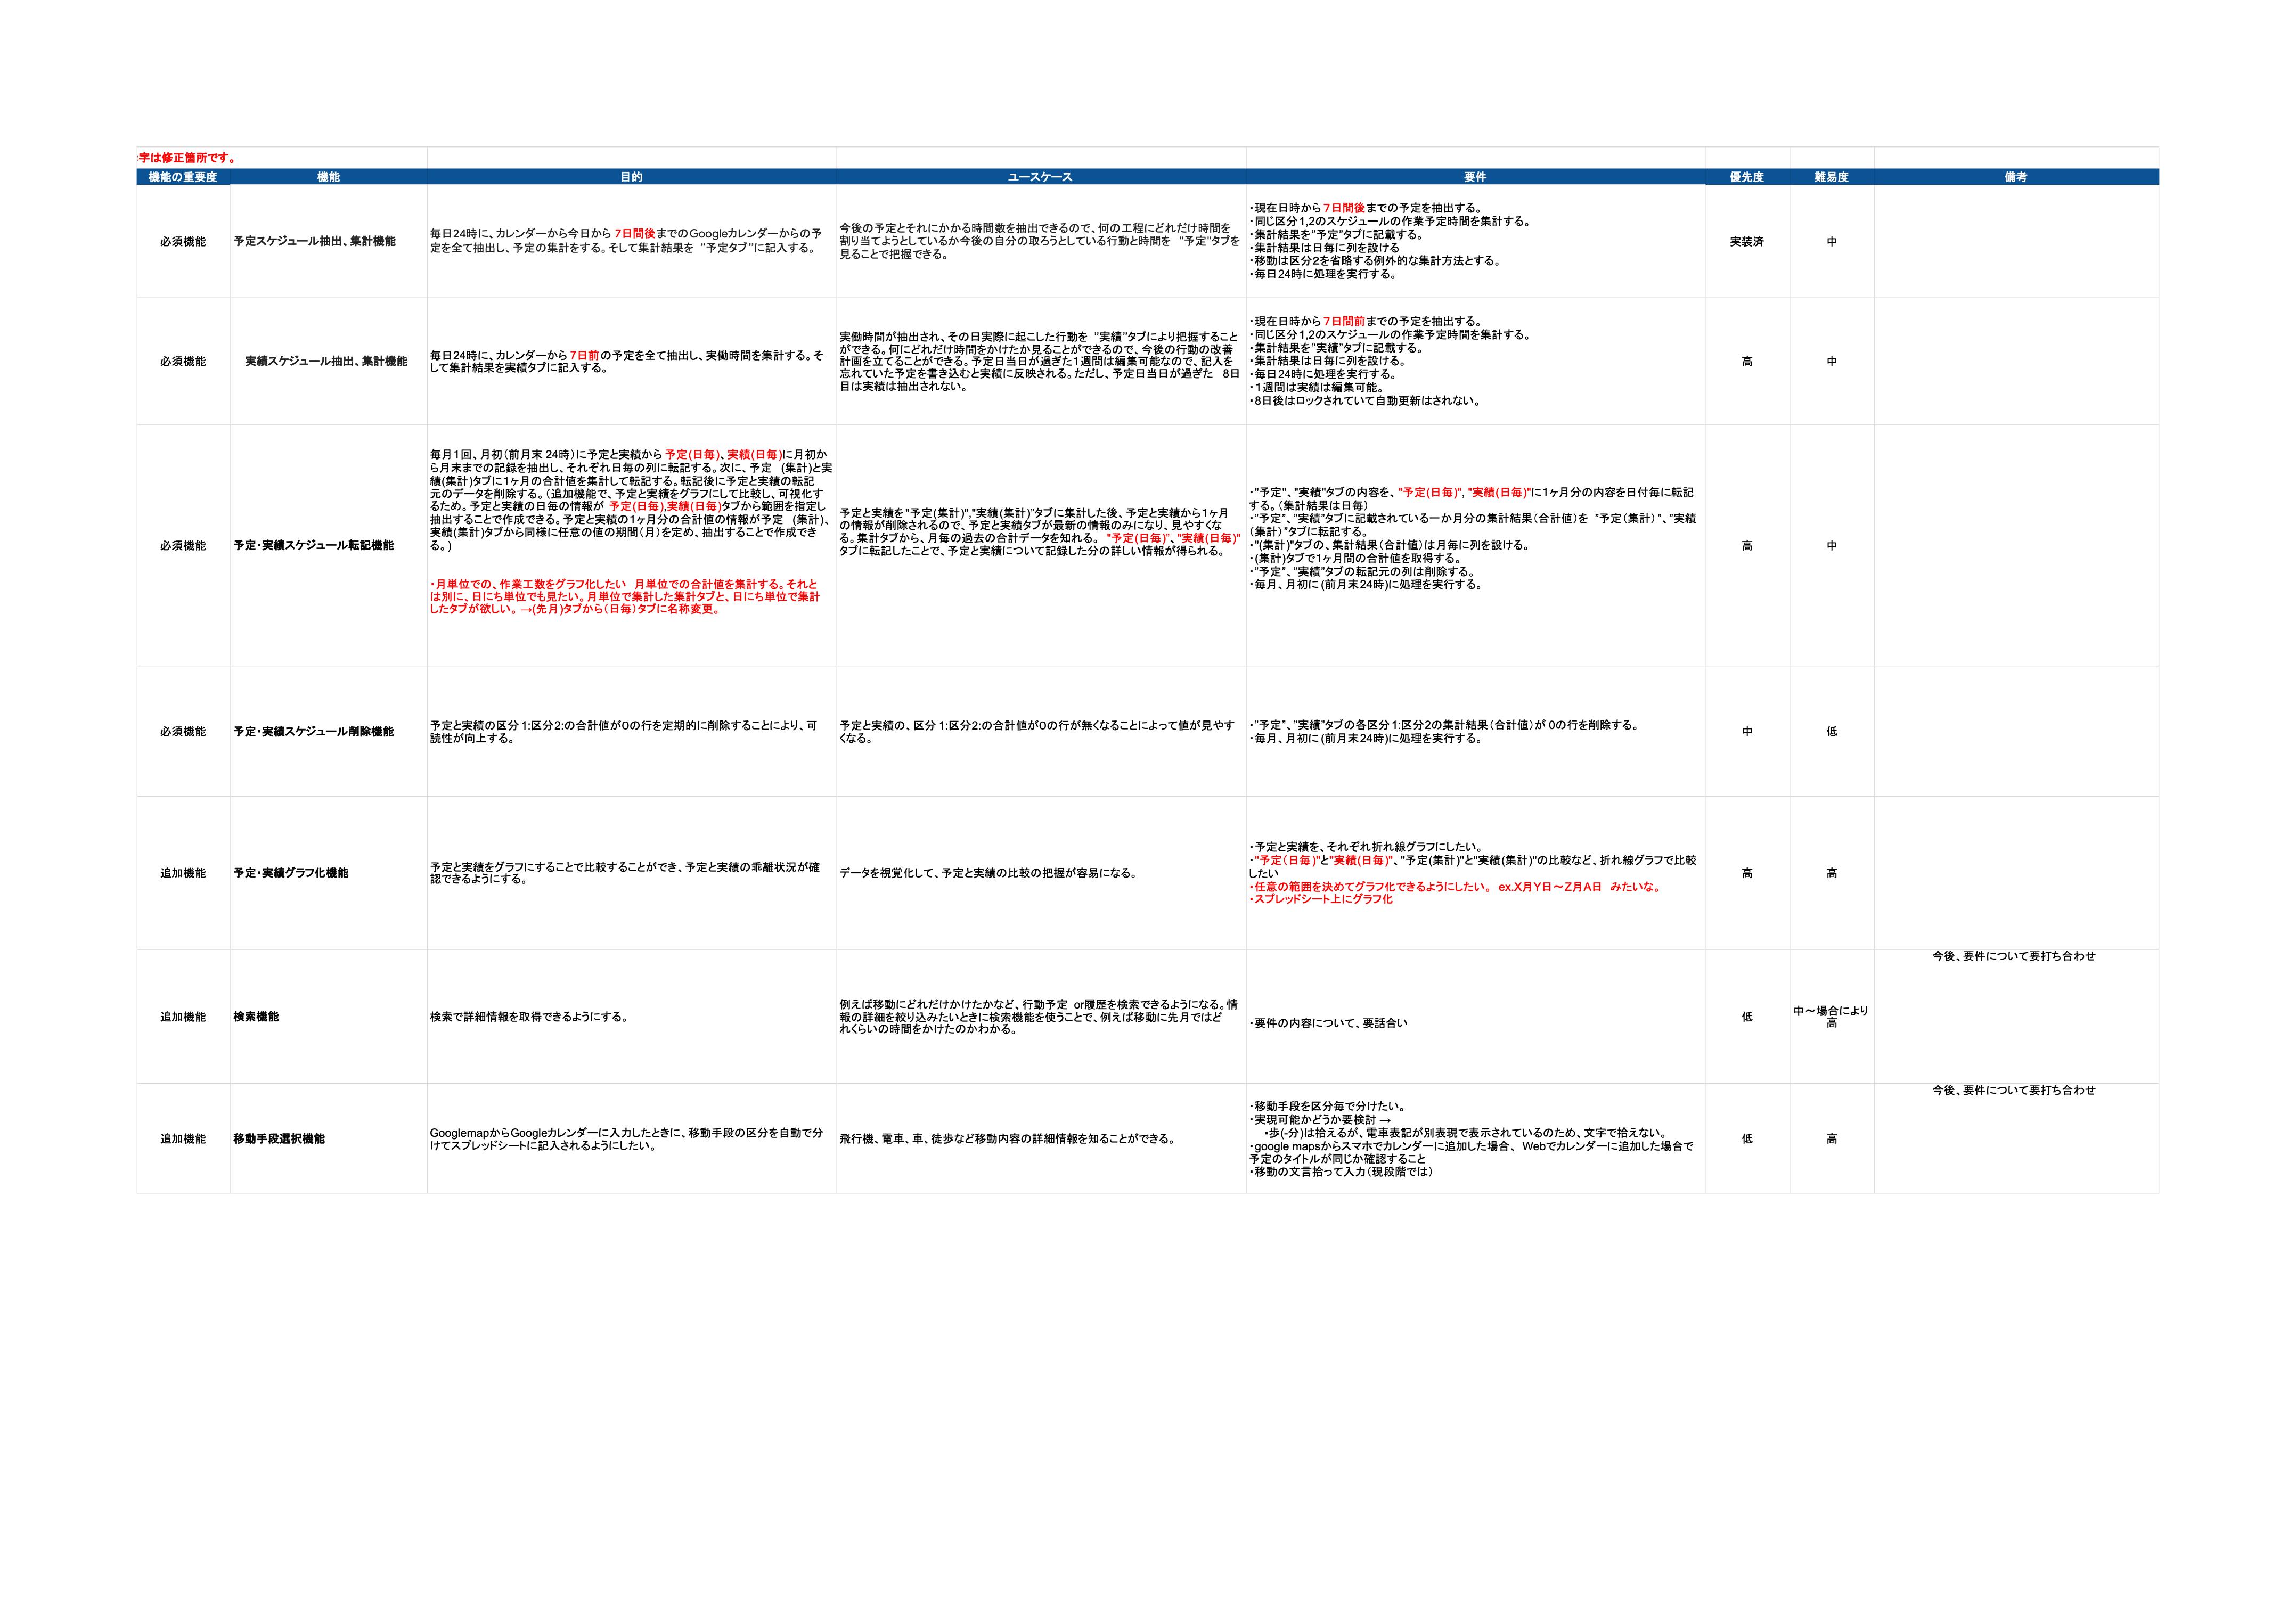
・Googleカレンダー予定実績工数抽出 要件定義書

Slide 5
簡易製作フローチャート

Slide 6
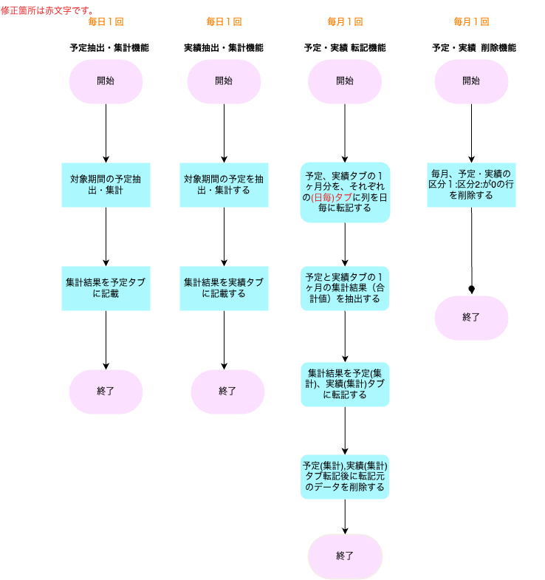
・簡易製作フローチャート

Slide 7
詳細製作フローチャート

Slide 8
▪️予定抽出・集計機能

Slide 9
＃１
＃２
＃3

Slide 10
＃4
＃5
＃6

Slide 11
▪️実績抽出・集計機能

Slide 12
＃１
＃3
＃2

Slide 13
＃4
＃6
＃5

Slide 14
▪️予定(日毎)転記機能
▪️予定(集計)転記機能

Slide 15
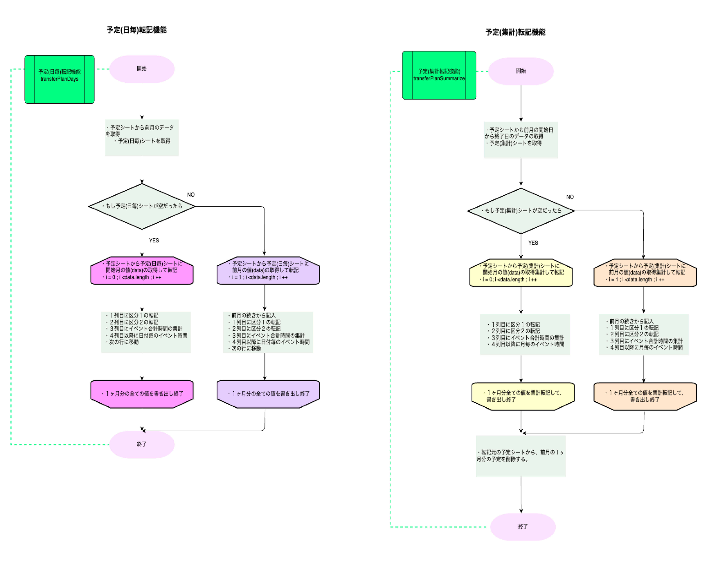

Slide 16
▪️実績(日毎)転記機能
▪️実績(集計)転記機能

Slide 17
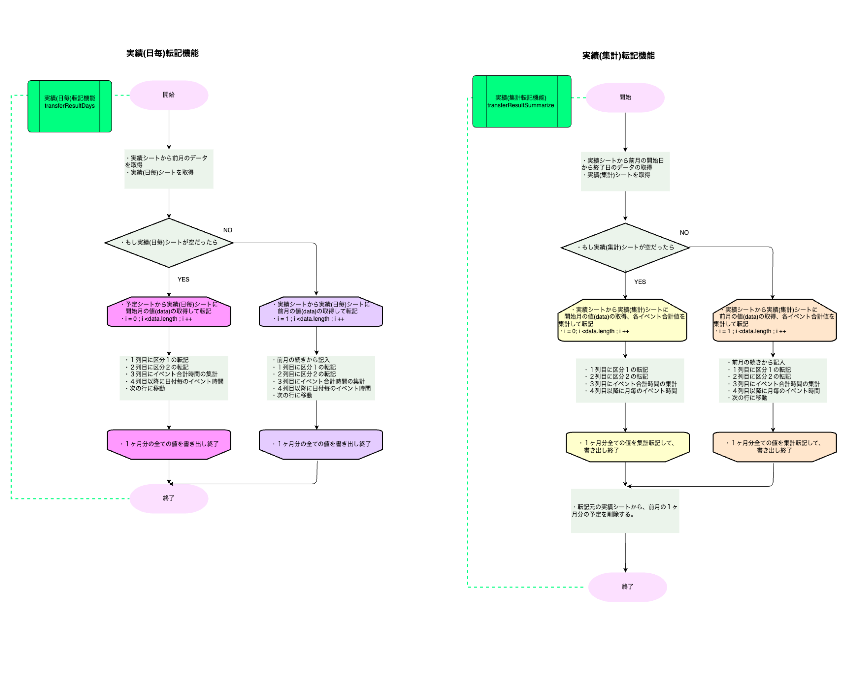

Slide 18
▪️予定削除機能
▪️実績削除機能

Slide 19
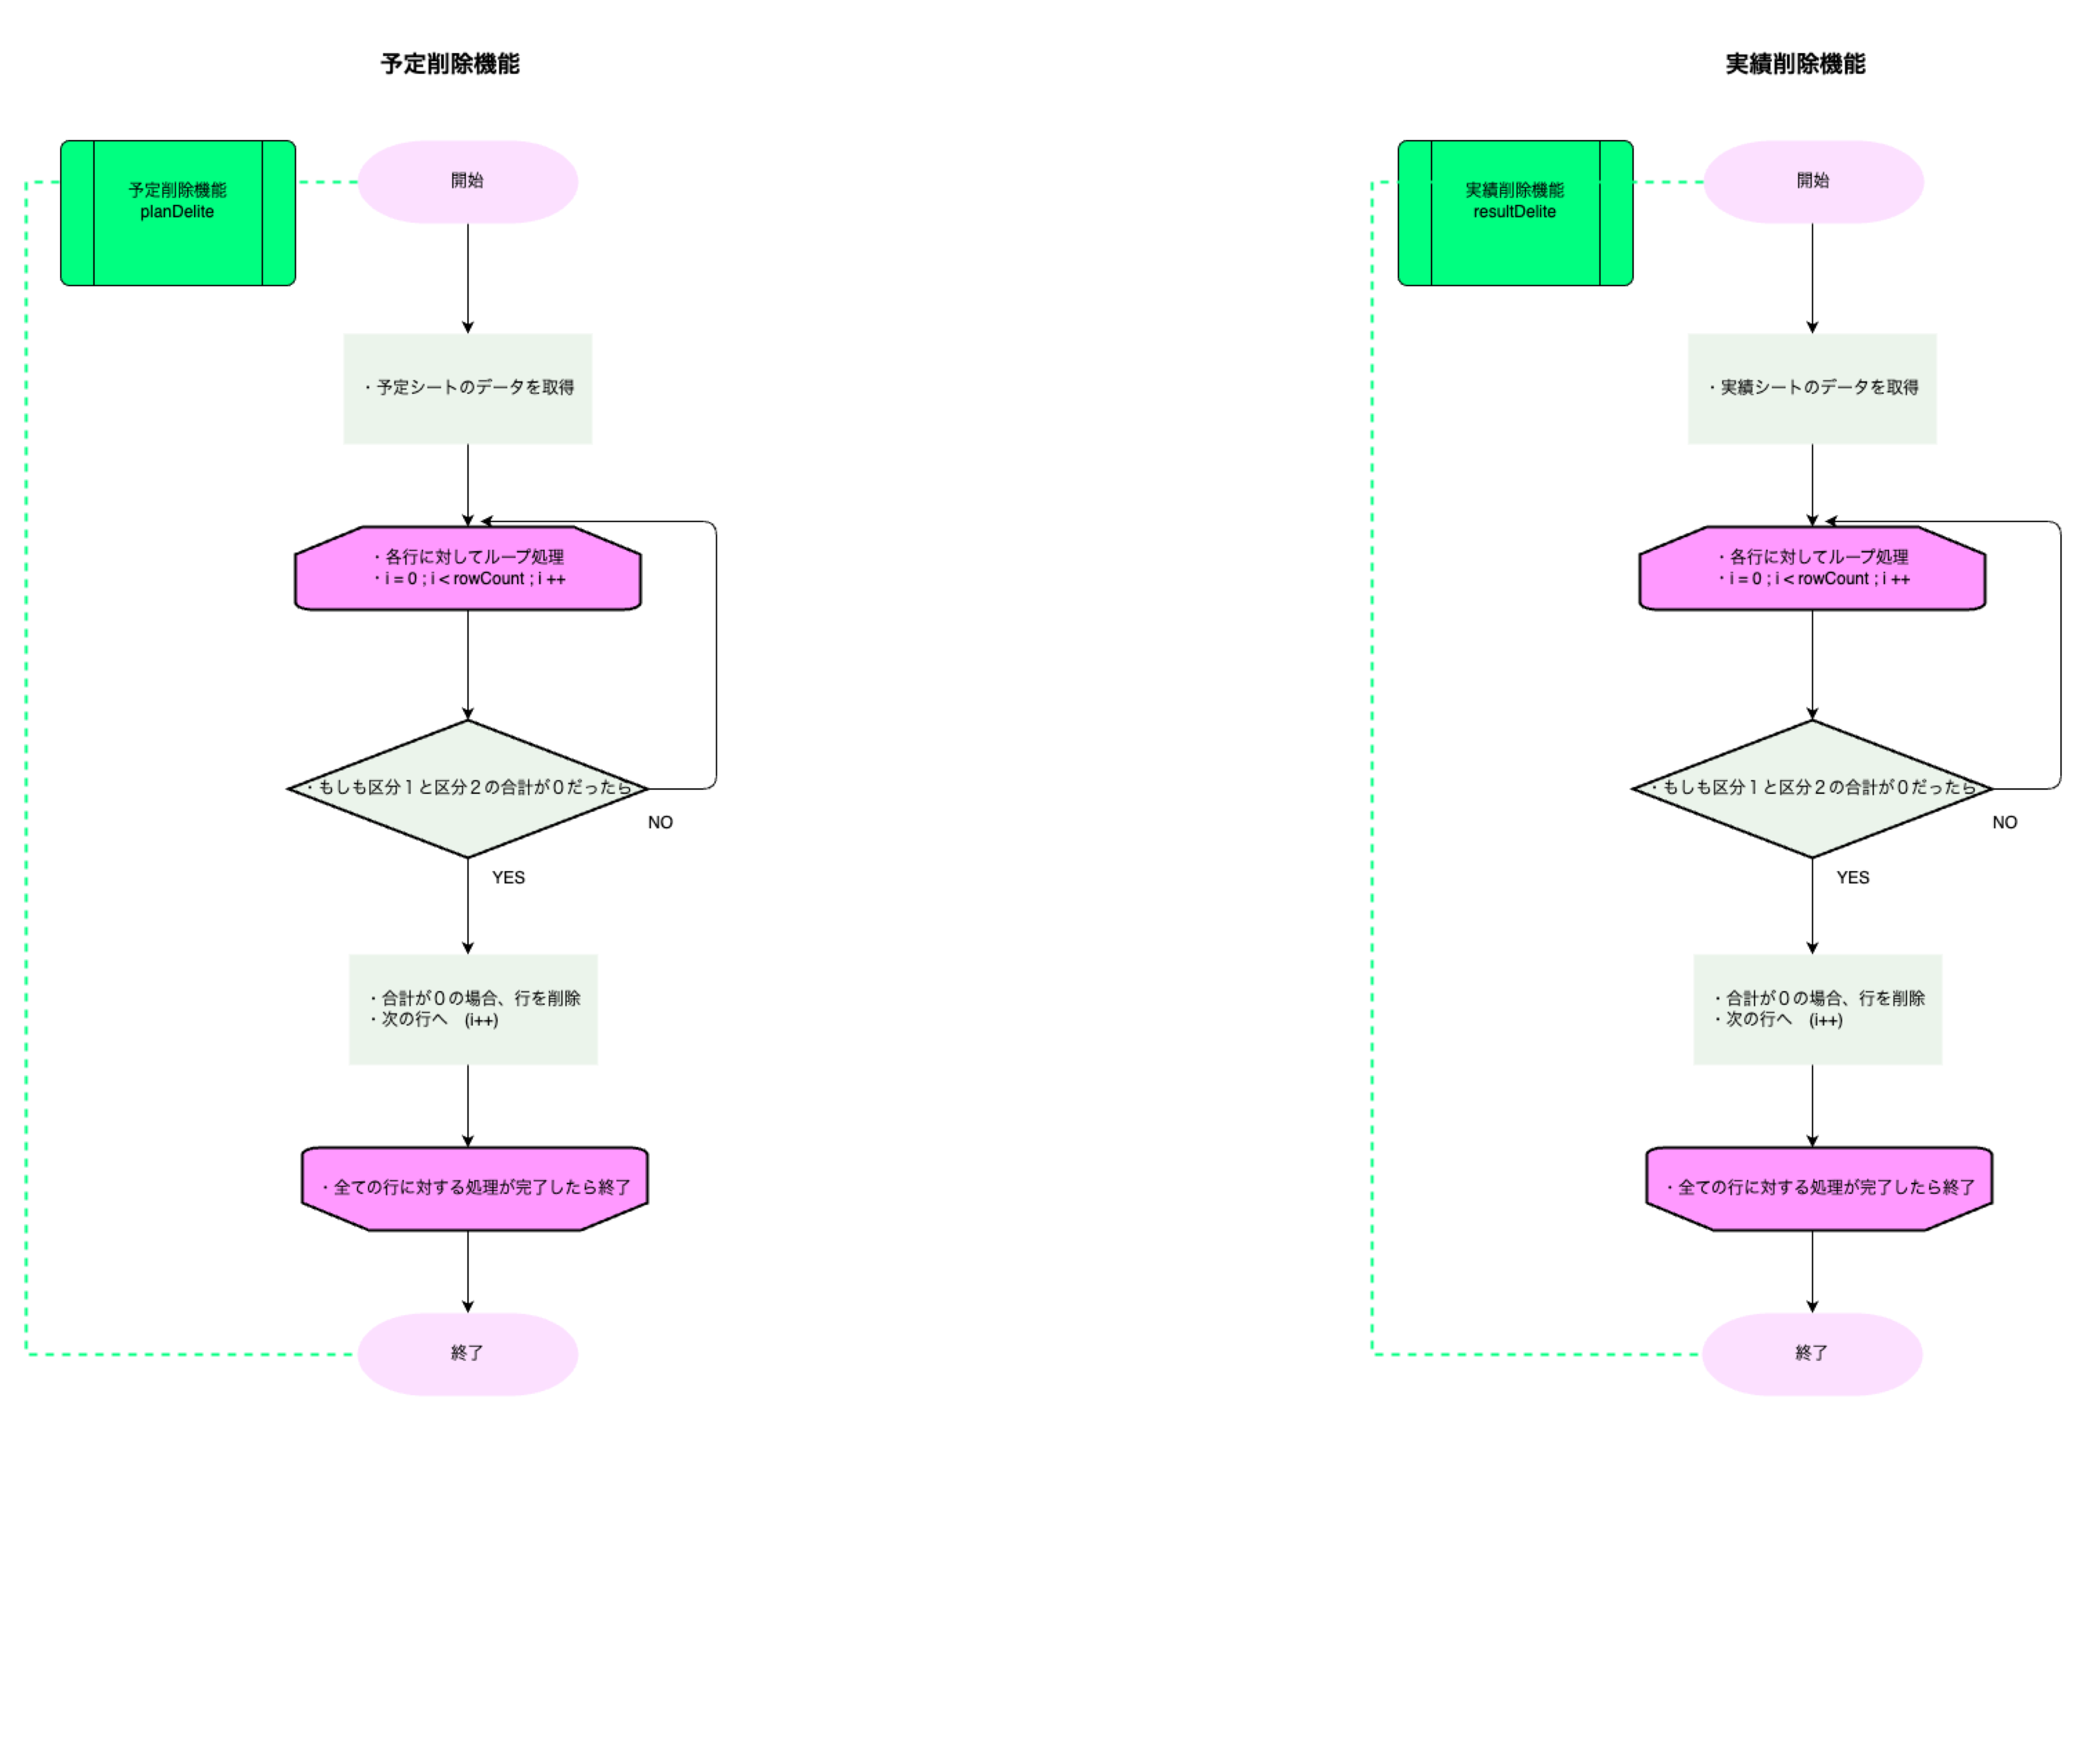

Slide 20
▪️トリガー(1回/24時間)機能
▪️トリガー(1回/毎月1日)機能

Slide 21
